Slide 1
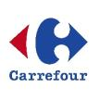
Audit Carrefour
Entrepôt Charguia-Tunis
Mme Meriam CHOUCHENE
10 février 2018
Mr. Dhia MECHLAOUI

Slide 2
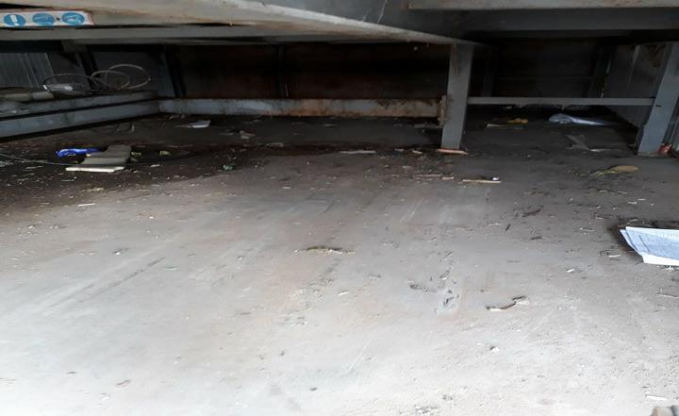
Audit Dépôt UHD- Charguia
Quai de réception: présence de souillures sous le quai haut

Slide 3
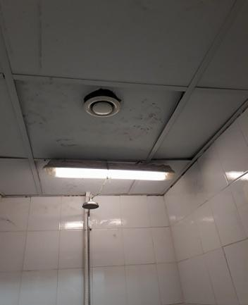
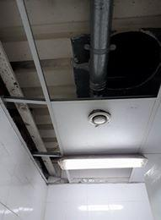
Audit Dépôt UHD- Charguia
Sanitaires PLS: le faux plafond est détérioré

Slide 4
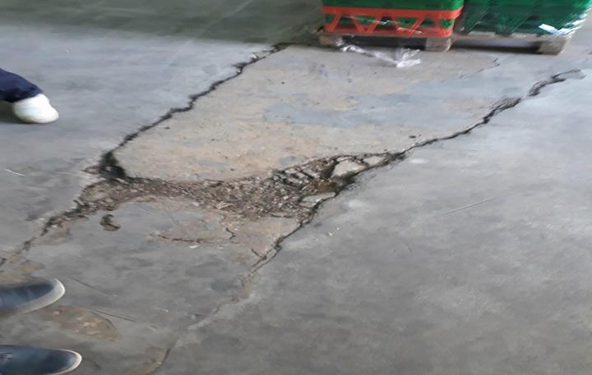
Audit Dépôt UHD- Charguia
Sas PLS: le revêtement du sol est crevassé

Slide 5
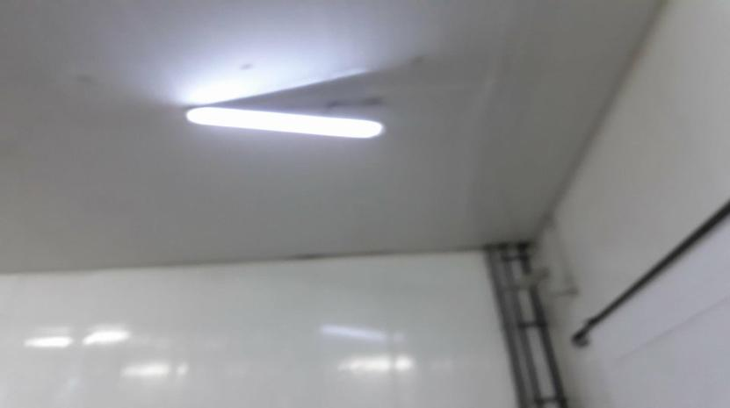
Audit Dépôt UHD- Charguia
Sas PLS: la réglette est partiellement démontée

Slide 6
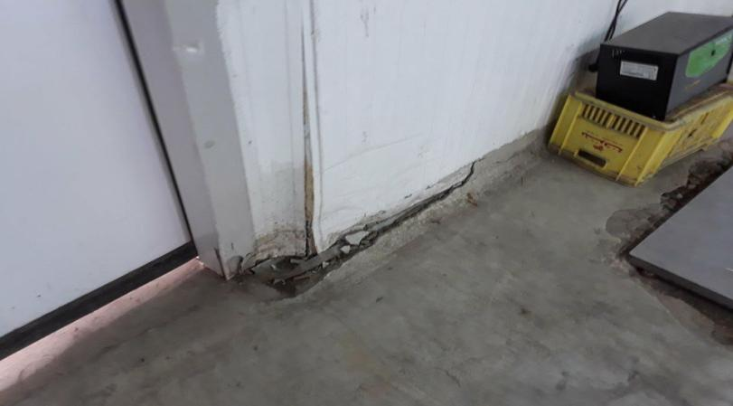
Audit Dépôt UHD- Charguia
Les portes de secours manquent d’étanchéité au niveau du sas et CF FLEG.

Slide 7
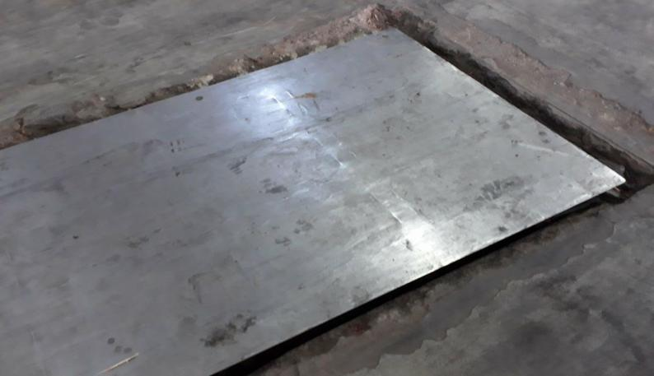
Audit Dépôt UHD- Charguia
FLEG: le contour de la grande balance est crevassé

Slide 8
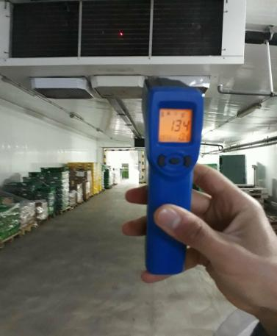
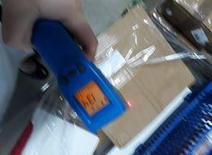
Audit Dépôt UHD- Charguia
FLEG: la température ambiante de la chambre froide est > 13°C sachant qu’il y’a entreposage de produits PLS à ce niveau ayant une température à la surface > 13°C

Slide 9
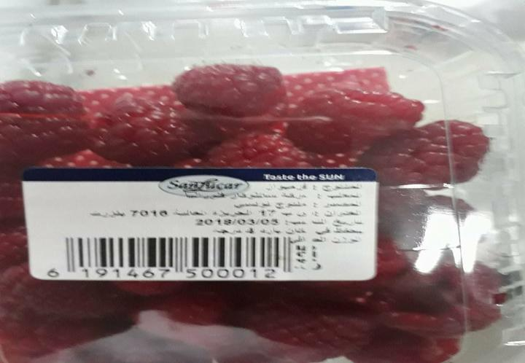
Audit Dépôt UHD- Charguia
FLEG: La température indiquée sur l’étiquette du fournisseur ‘Sunlucar’ des framboises est de 4°C hours la température de la chambre froide est > 13°C.

Slide 10
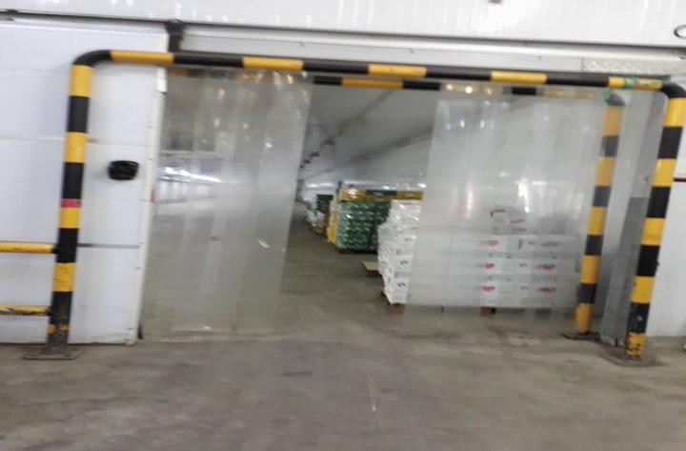
Audit Dépôt UHD- Charguia
FLEG: lesystème de fermeture de la porte de la chambre froide est défaillant

Slide 11
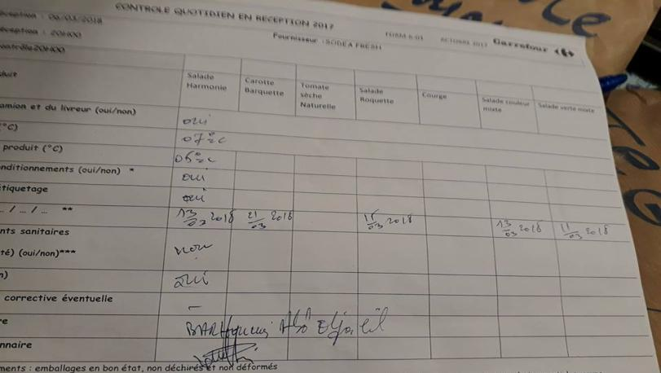
Audit Dépôt UHD- Charguia
FLEG: le suivi des produits à la réception prend en considération un seul fournisseur SODEA FRESH

Slide 12
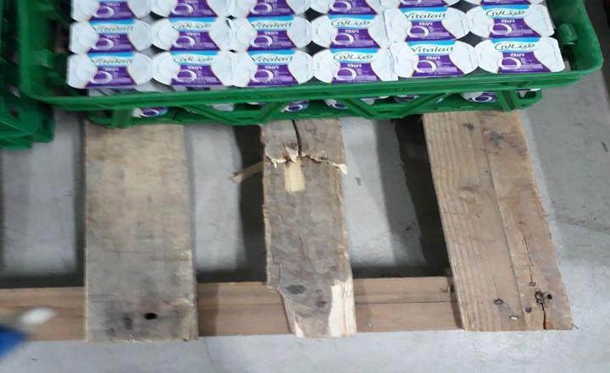
Audit Dépôt UHD- Charguia
PLS: certaines palettes en bois sont cassées avec des trous apparents

Slide 13
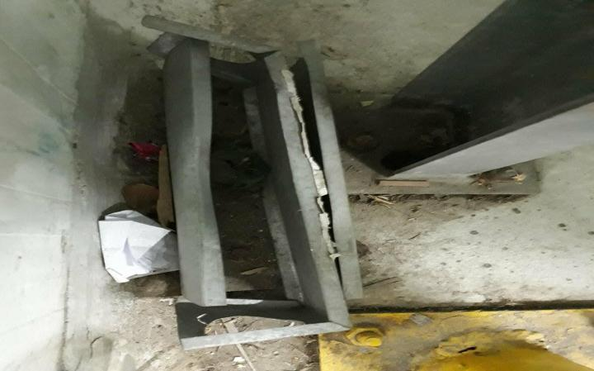
Audit Dépôt UHD- Charguia
PLS: Présence d’un porte appât abimé et contenant un appât chimique à l’intérieur de la chambre froide.

Slide 14
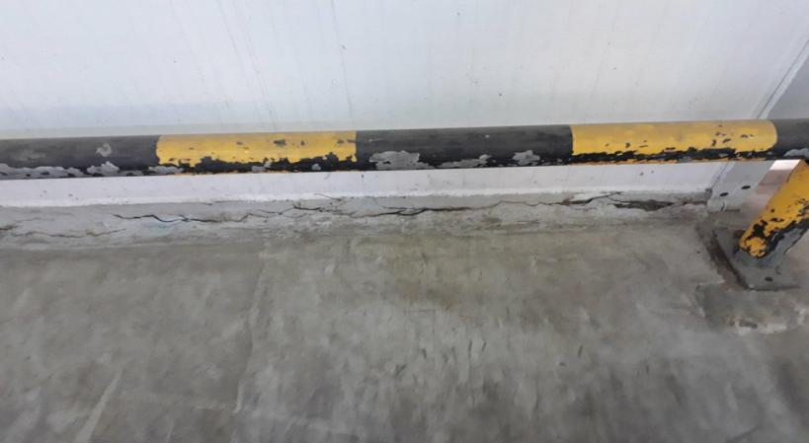
Audit Dépôt UHD- Charguia
PLS: les jointures de la chambre froide sont abimées.

Slide 15
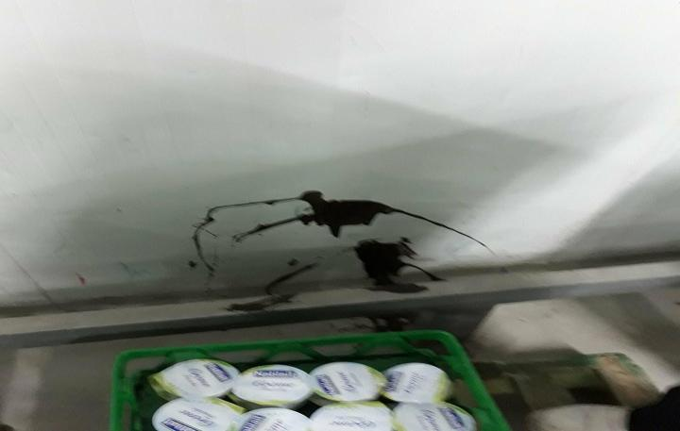
Audit Dépôt UHD- Charguia
PLS: présence des éclaboussures de produit laitier sur le revêtement mural de la CF.

Slide 16
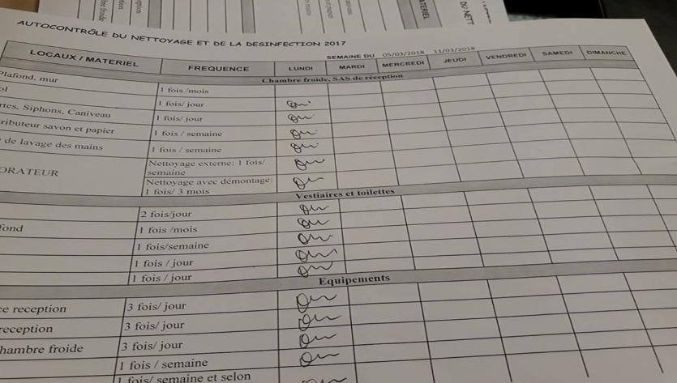
Audit Dépôt UHD- Charguia
PLS: le suivi de nettoyage et désinfection des locaux n’est pas réalisé la veille de l’audit.

Slide 17
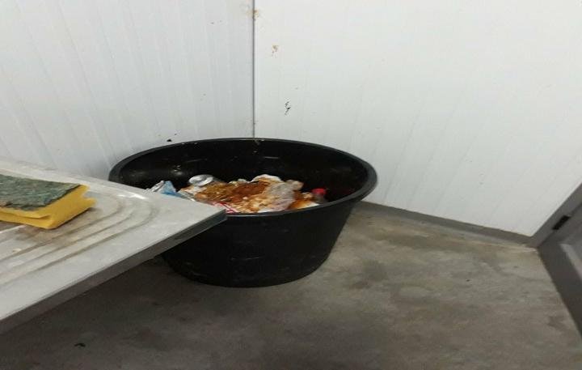
Audit Dépôt UHD- Charguia
PLS: la poubelle de la salle de pause est sale et manque de protection.

Slide 18
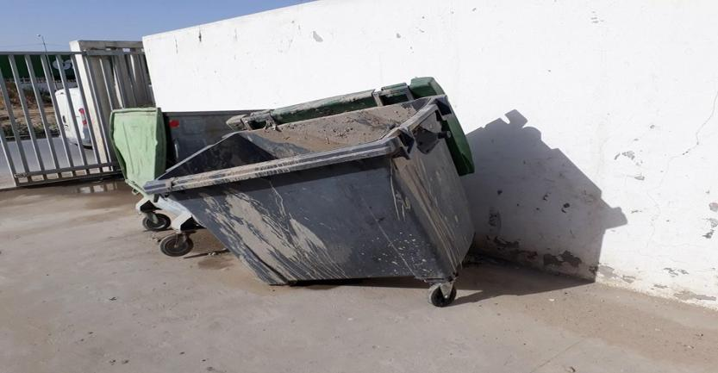
Audit Dépôt UHD- Charguia
Produits de la mer: les roues d’une benne à ordure sont démontés et les bennes ne sont pas protégées par les couvercles.

Slide 19
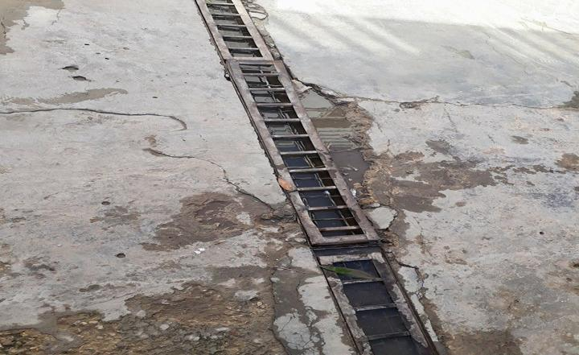
Audit Dépôt UHD- Charguia
Produits de la mer: Les canaux d’évacuation sont remplis de déchets et d’eau usée

Slide 20
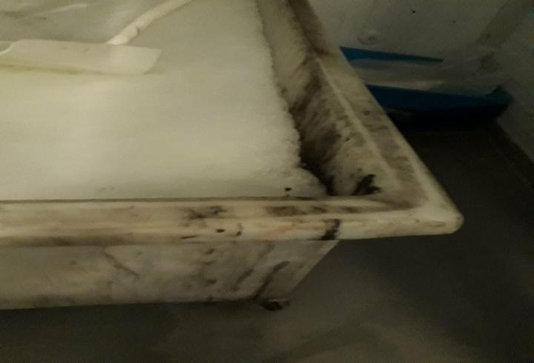
Audit Dépôt UHD- Charguia
Produits de la mer: Le bac de glace est souillé

